Slide 1
Novostavba objektu s nízkou spotřebou energie
Autor bakalářské práce: Lukáš Linh Hoang
Vedoucí bakalářské práce: Ing. Michal Kraus, Ph.D.
Oponent bakalářské práce: Ing. Jana Hubálovská
V Českých Budějovicích, červen 2017

Slide 2
OBSAH
Motivace a cíl práce
Územní informace
Architektonické řešení
Dispoziční řešení
Konstrukční řešení
Technologické zařízení
Tepelně technické posouzení
Posouzení energetické bilance
Závěr
Doplňující otázky

Slide 3
MOTIVACE A CÍL PRÁCE
První zkušenost s projekcí nízkoenergetické stavby i dřevostavby
Návrh konkrétního architektonického a stavebně – konstrukčního řešení objektu s nízkou spotřebou energie
Rozsah dokumentace ve stupni „projekt pro stavební povolení“

Slide 4
ÚZEMNÍ INFORMACE
Obec: Branišov u Dubného
Parcelní číslo: 637/35
Výměra parcely: 874 m²
Pozemek rovinatý
Přístup na pozemek ze severní strany

Slide 5
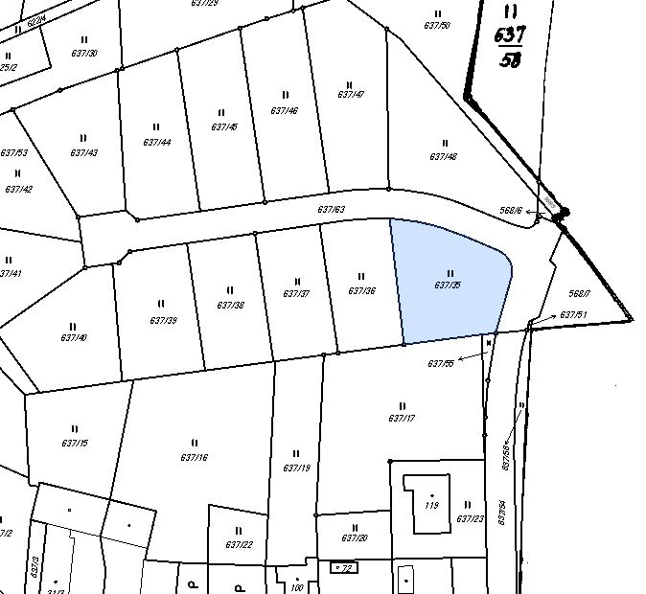
Zdroj: http://sgi.nahlizenidokn.cuzk.cz/marushka/default.aspx

Slide 6
ARCHITEKTONICKÉ ŘEŠENÍ
Dvoupodlažní RD
Dvě pultové střechy
Jedna plochá pochůzná střecha

Slide 7
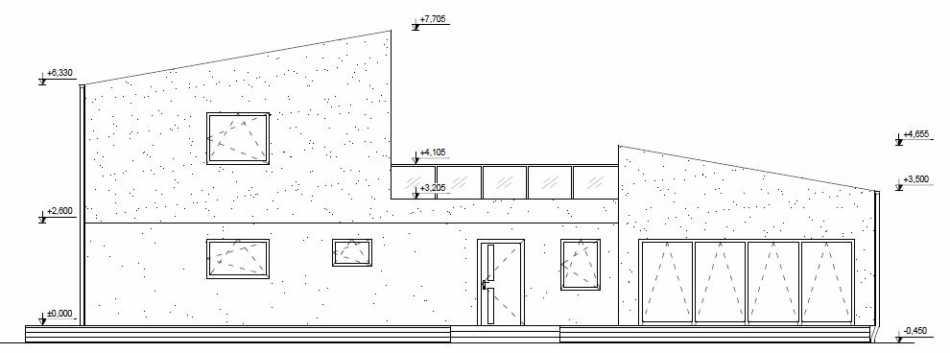
SEVERNÍ A JÍŽNÍ POHLED

Slide 8
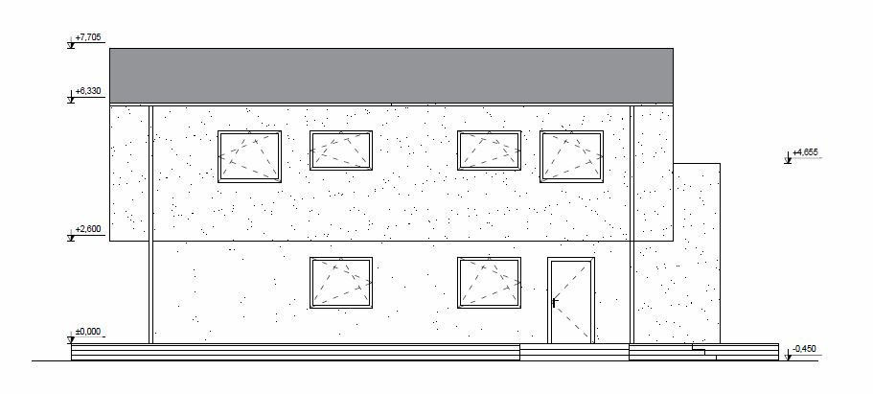
VÝCHODNÍ A ZÁPADNÍ POHLED

Slide 9
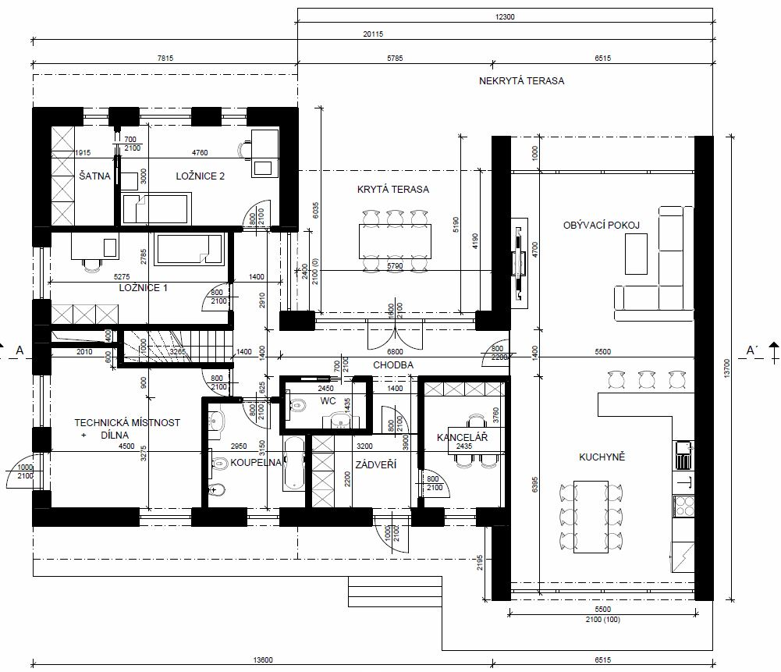
DISPOZIČNÍ ŘEŠENÍ

Slide 10
DISPOZIČNÍ ŘEŠENÍ

Slide 11
KONSTRUKČNÍ ŘEŠENÍ
Zakládání
Svislé konstrukce
Vodorovné konstrukce
Konstrukce střechy
Výplně otvorů
Terasy

Slide 12
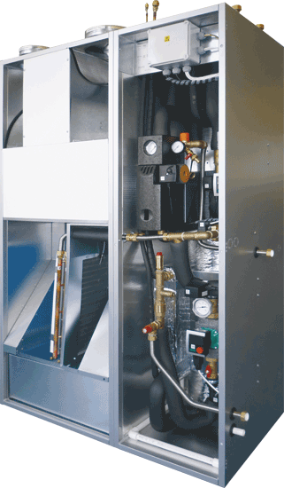
VYTÁPĚNÍ, OHŘEV TEPLÉ VODY A VĚTRÁNÍ
Jednotka Duplex Kappa s rekuperací (Atrea)
Integrovaný zásobník tepla IZT-TS
Otopné žebříky v koupelnách
Zdroj: http://www.atrea.cz/img/_/d3_rodinne-domy/duplex-alfa-2011_03_big.gif

Slide 13
TEPELNĚ TECHNICKÉ POSOUZENÍ
Konstrukce | Požadovaná hodnota [W/m²K] | Doporučená hodnota [W/m²K] | Dosažená hodnota [W/m²K] | Splněn požadavek/doporučené?
Stěna | 0,20 | 0,17 | 0,098 | Ano/Ano
Podlaha na zemině | 0,30 | 0,20 | 0,129 | Ano/Ano
Plochá střecha | 0,16 | 0,11 | 0,108 | Ano/Ano
Pultová střecha | 0,16 | 0,11 | 0,078 | Ano/Ano
Zdroj: Vlastní

Slide 14
Posouzení energetické bilance

Slide 15
ZÁVĚR
Výstupem práce je DSP
Nové poznatky

Slide 16
DOPLŇUJÍCÍ OTÁZKY VEDOUCÍHO PRÁCE
V úvodu literární rešerše (str. 3) je zmíněn rozpor autorů ohledně používaných technologií. V rámci diskuze může autor práce toto tvrzení rozvést a zaujmout k němu vlastní postoj.
Z výsledků vyhodnocení energetické náročnosti budovy splňuje navržený objekt požadavky na nízkoenergetický standard. Jaké opatření by bylo potřeba přijmout, aby objekt splňoval požadavky pro pasivní standard?
Jaká je současná situace v oblasti dotací či finančních příspěvků na výstavbu energeticky úsporných budov? Bylo by možné využít některou z forem dotací na navrhovaný objekt?

Slide 17
DĚKUJI ZA POZORNOST

